Slide 1
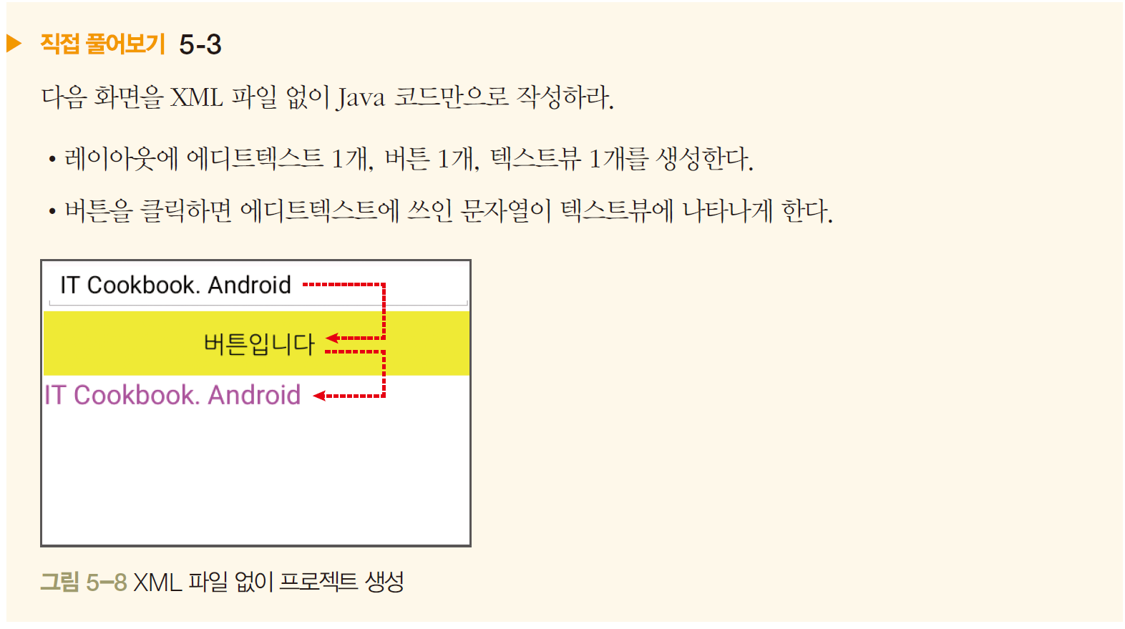

Slide 2
직접 풀어보기 3
현재 날짜 시간 버튼입니다. 누를 경우 오늘의 날짜와 시간이 출력

Slide 3
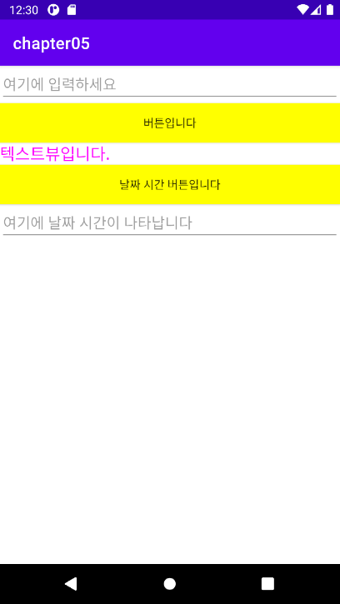
초기 화면

Slide 4
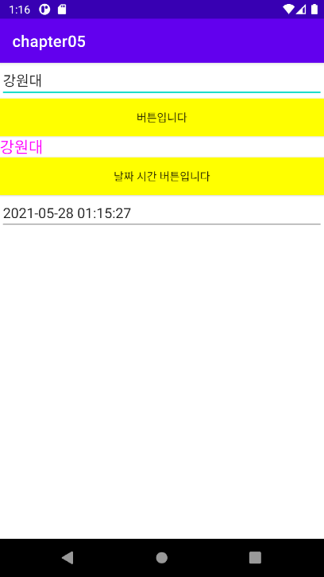
현재 날짜 시간 버튼입니다.
누를 경우 오늘의 날짜와 시간이 출력

Slide 5
self0503_main_org.xml

Slide 6
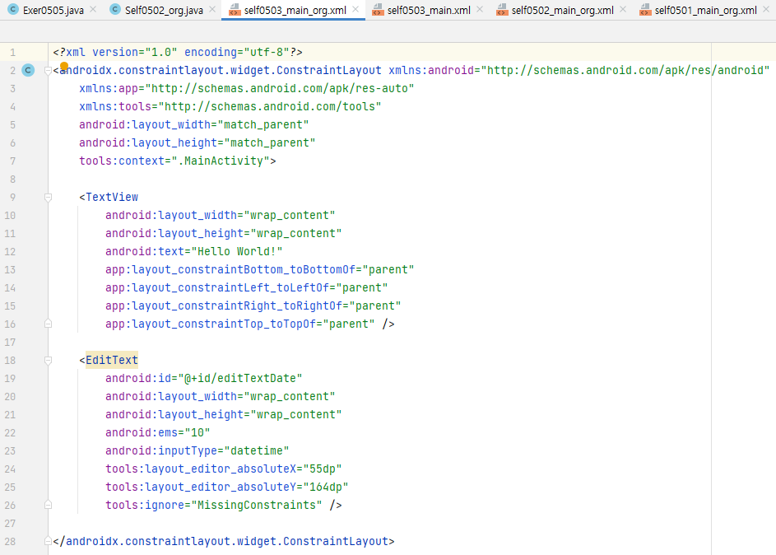


Slide 7
Self0503_org.java

Slide 8
